Slide 1
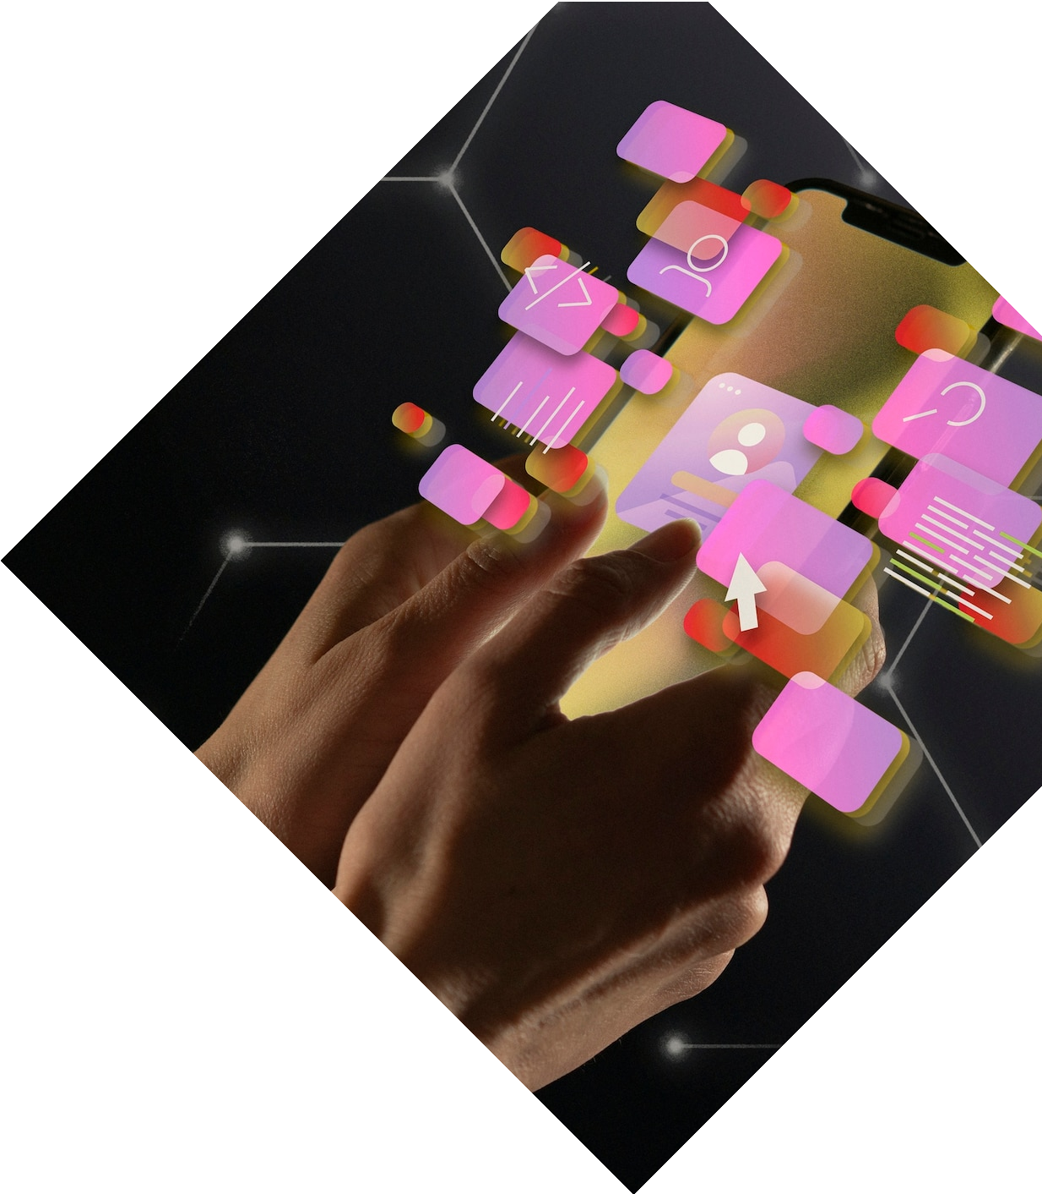

Эволюция мобильного телефона: От первых моделей до современных технологий

Slide 2
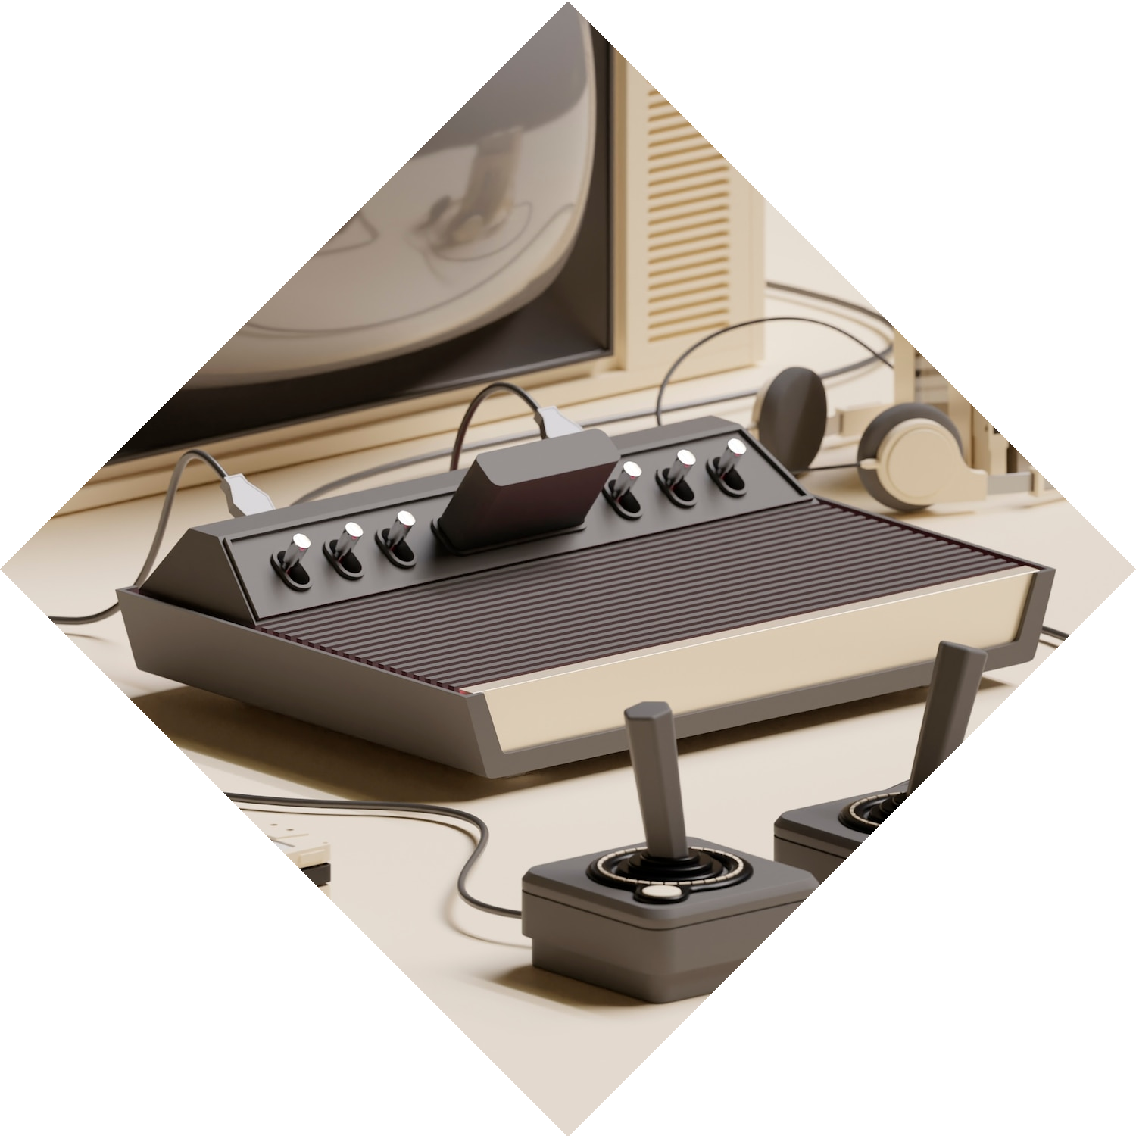


Введение
Мобильные телефоны прошли долгий путь с момента своего появления. В этой презентации мы исследуем этапы эволюции мобильных устройств, начиная с первых моделей и заканчивая современными технологиями.
Понимание этой эволюции помогает осознать, как инновации изменили наше взаимодействие с миром.

Slide 3




Первые мобильные
телефоны
Первые мобильные телефоны, такие как Motorola DynaTAC, появились в 1983 году. Они были
объемными и имели ограниченные функции. Тем не менее, эти устройства положили
начало революции в коммуникациях, позволяя людям общаться на ходу без проводов.

Slide 4

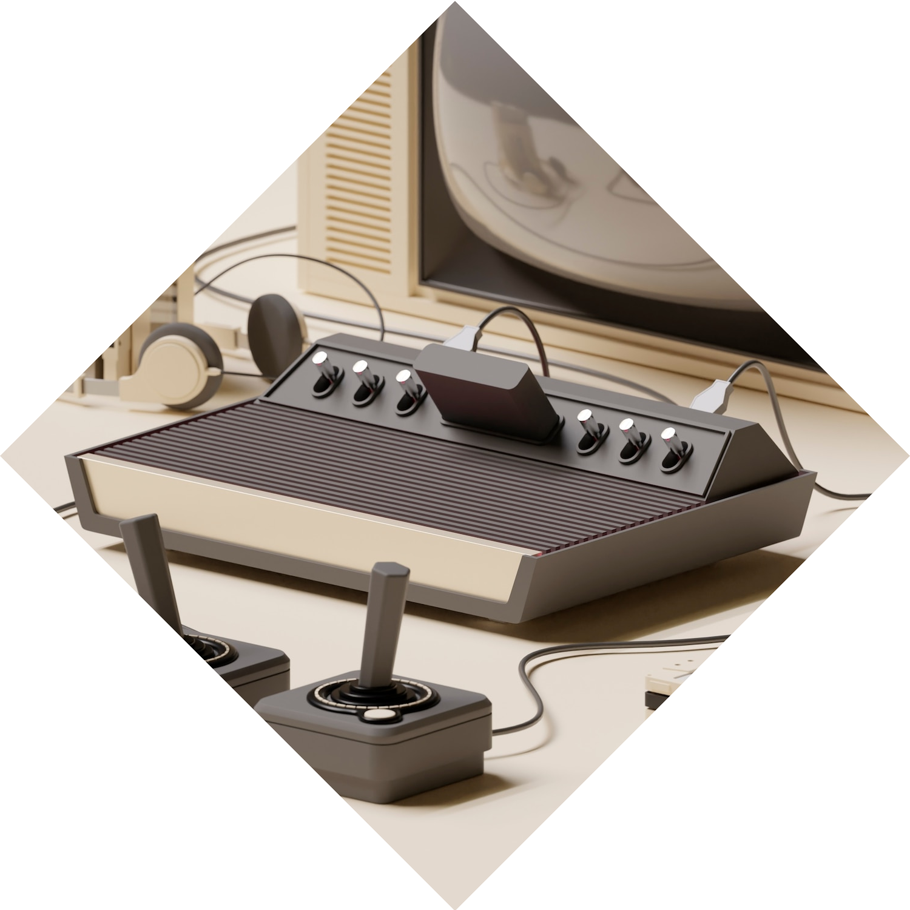


Переход к компактным
моделям
С 1990-х годов мобильные телефоны начали уменьшаться в размерах благодаря новым технологиям. Появление кнопочных телефонов сделало их более доступными и удобными для пользователей. Эти устройства поддерживали основные функции, такие как звонки и текстовые сообщения.

Slide 5




Смартфоны и их
влияние
С начала 2000-х годов на рынок вышли смартфоны, которые объединили функции телефона и компьютера. Появление интернета и приложений изменило способ общения, работы и развлечений.
Смартфоны стали необходимостью
в повседневной жизни.

Slide 6

Современные технологии
Сегодня мобильные телефоны оснащены передовыми технологиями, такими как 5G, искусственный интеллект и расширенная реальность. Эти достижения делают устройства более умными и многофункциональными, позволяя пользователям выполнять множество задач с помощью одного устройства.

Slide 7


Заключение
Эволюция мобильного телефона от простых устройств до современных многофункциональных смартфонов демонстрирует значительный прогресс в области технологий. Понимание этой истории помогает нам оценить, как мобильные устройства продолжают формировать наше общество и повседневную жизнь.

